Slide 1
PLAN DE ASISTENCIA TECNICA A LOS MUNICIPIOS DEL DEPARTAMENTO DE LA GUAJIRA

Slide 2
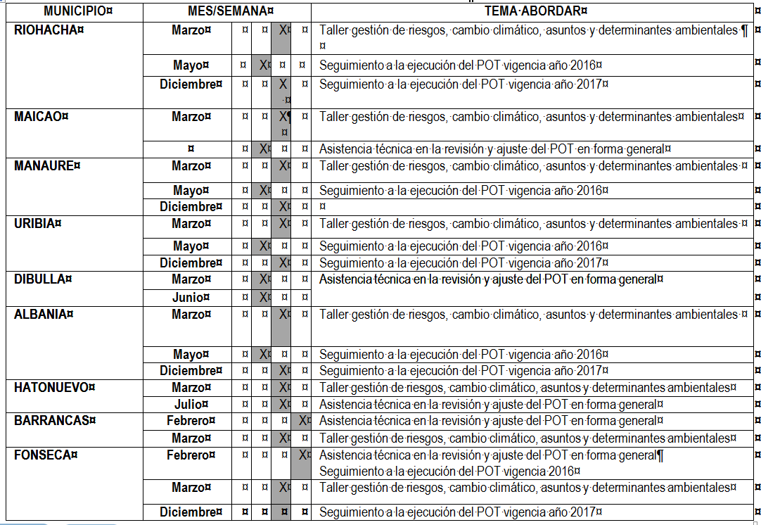

Slide 3
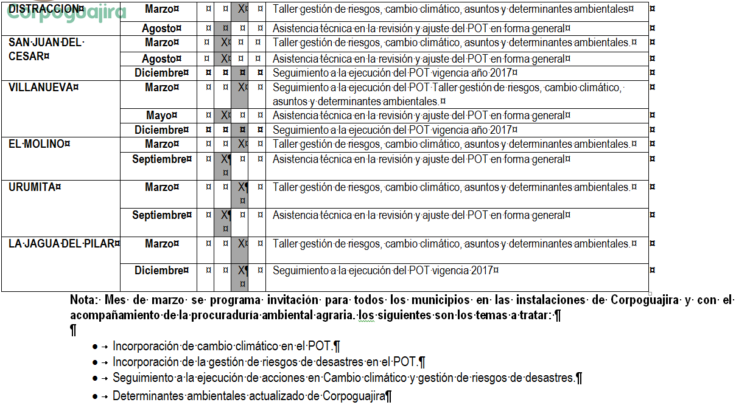

Slide 4
GRACIAS

